Slide 1
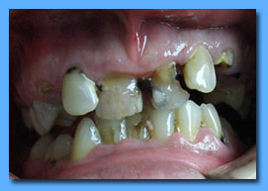
GÓCBETEGSÉG

Slide 2
Gócnak tekintünk
minden olyan akut és krónikus gyulladásos folyamatot, amely többé kevésbé körülzártan húzódik meg a szervezetben, és amelyből közvetlenül vagy indirekt úton baktériumok, toxinjaik, ill allergének (testidegen anyagok) juthatnak más, távoli szervekbe, ahol gyulladást, túlérzékenységi reakciót, ezáltal másodlagos betegséget okozhatnak

Slide 3
GÓC:
a szervezetben elhelyezkedő olyan sarjszövet vagy gyulladás (krónikus gyulladás), amely ritkán okoz helyi tüneteket
A szervezetben levő gócok betegséget okoznak egyes szervekben, szervrendszerekben

Slide 4
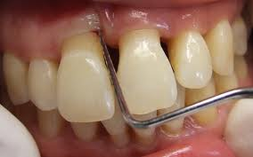
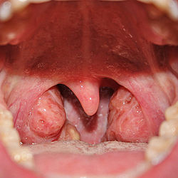
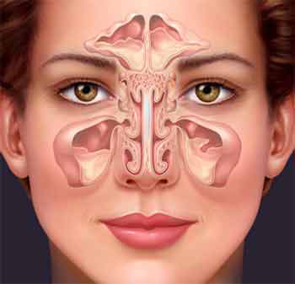
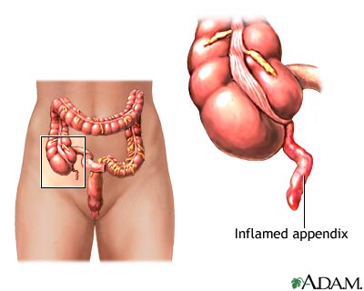
Gócnak tekintehtő szervek:
- fogazat
- garatmandula
- orr és melléküregei
- nemi szervek
- epehólyag, féregnyúlvány

Slide 5
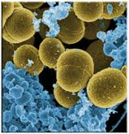
Gócbetegségek előidézésében szerepet játszanak:
- a baktériumok
- vagy a baktériumok toxinjai, amelyek szaporodnak a gócban, belekerülnek a vérpályába.
- allergének (testidegen anyagok)
Olyan helyeken tapadnak meg, ahol a szövetek ellenálló képessége csökkent – így a szöveteket megbetegítik.

Slide 6
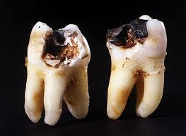
Szájüregi góc formái:
I.
- nyitott, zárt góc,
II.
-endodontalis, parodontalis

Slide 7
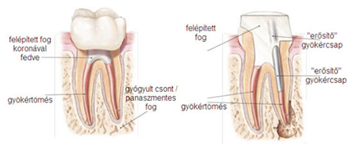
I.
Nyitott:
- Caries
- Parodontalis tasak
- Extractio helye (Fogeltávolítás sebe) - Alveolitis
Zárt:
- Periapikális fertőzések (granulóma, chronicus abscessus)
- Át nem tört fertőzött fogak (körüli gyulladt ciszta)
- Fertőzött elhalt pulpa
- Radix relicta (eltávolított fog állcsontban maradt gyökere)
- Elő nem tört fogak
- Gyökértömött fogak (akkor is ha a gyökértömés jónak látszik)

Slide 8
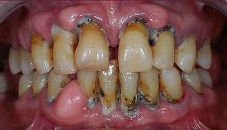
II.
Endodontális (fog eredetű = odontogén góc): pl.
- granuloma,
- cysták,
- kezeletlen fogszuvasodás,
- a fogágyban maradt betört gyökerek, letört fogak,
- retinealt fog
Parodontális góc :
a parodontális tasakban halmozódnak fel a baktériumok (gingivitis, parodontitis, parodontosis, parodontopathia)

Slide 9
Különbségek a gócok között:
- fennállás időtartama
- fájdalom jelentkezésének gyakorisága
- szóródás lehetősége (érintett felszín nagyásga)
- szóródás gyakorisága
- baktériumok száma és gyakorisága

Slide 10
A parodontális góc évtizedekig fájdalmatlanul fennállhat, míg az endodontális góc esetén rendszerint fájdalom előzi meg a krónikus állapot kialakulását, amely azután ugyancsak fájdalmatlan és tünetszegény lehet.
A szóródás lehetősége parodontális elváltozás esetén – mivel igen nagy felszínt érint – valószínűbb, mint periapikális granuloma esetén.
Súlyos fogágybetegségben szóródást idézhet elő a rágás vagy a fogmosás, de a fogorvosi beavatkozások is.
A baktériumok száma fogágybetegségekben lényegesen nagyobb, mint a fertőzött pulpában.

Slide 11
A szájüregből a kórokozók terjedésének módjai:
1. Direkt terjedés útja:
- izmok, fasciák (spáciumok) mentén
- nyálmirigyeken keresztül
- a csontok üregein át
- vér és nyirokereket követve
- idegek mellett
- légutakon és emésztőrendszeren keresztül
2. Indirekt terjedési mód:
- vérerekben
- nyirokerekben

Slide 12
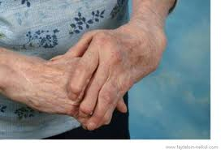
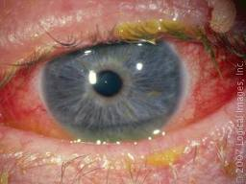
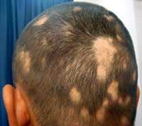
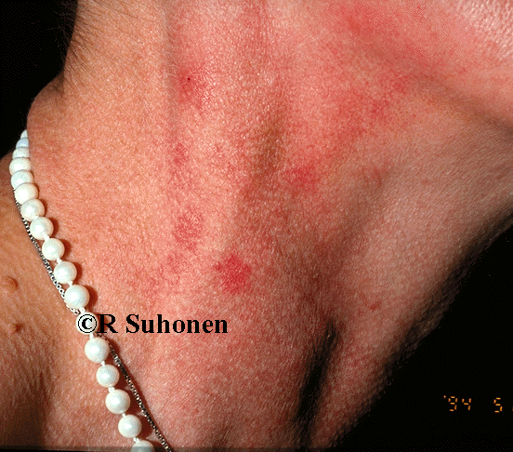
Gócbetegség gyanúja áll fenn:
Sokízleti gyulladás, ismeretlen okú izületi fájdalmak
Szív és érrendszeri betegsége :
1. Myocardialis infarctus előfordulása férfiaknál szignifikánsan pozitív összefüggést mutat a fogágybetegségekkel
2. Stroke előfordulása gyakoribb krónikus parodontális betegségben szenvedőknél
3. érelmeszesedés kialakulása
• Kötőhártya gyulladás
• foltos hajhullás
• Különféle allergiás folyamatok
• Gyermekkori asztma
• Ekcéma

Slide 13
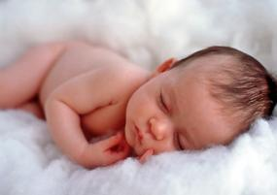
Szembetegségek
• Bőrgyógyászati betegségek, bőrön jelentkező kiütés
• különböző szervek, szervrendszerek hosszú ideje tartó, ismeretlen eredetű megbetegedései
Genitális megbetegedések (féri+nő egyaránt)
Terhességnél
1. koraszülés gyakoribb előfordulása
2. kis súlyú újszülött

Slide 14
A szájüregből künduló gócfertőzés gyakrabban alakul ki csökkent rezisztenciájú pácienseknél.
Csökkent rezisztenciát jelenthet az idősebb életkor, szisztematikus megbetegedés, lázas állapot, vérképzőrendszeri és daganatos megbetegedések, ízületi protézis jelenléte, immunszupresszív terápia és irradiáció.
A gócbetegségek megelőzésében is rendkívül fontos szerepe van a szájhigiénének.

Slide 15
Fogászati góc keresése, diagnosztizálása:
- ellenőrizzük a fogak vitalitását,
- átvizsgáljuk a fogak koronai részét,
- megtekintjük, megtapintjuk az ínyt,
- parodontális szonda segítségével ellenőrizzük, hogy vannak-e tasakok a fogak és az íny között,
- A fizikális vizsgálatot röntgen vizsgálat követi, ugyanis számos elváltozást kizárólag röntgen filmen fedezhetünk fel (gyökércsúcsi elváltozások, áttörésben visszamaradt fogak, fogágyban maradt betört gyökerek).

Slide 16
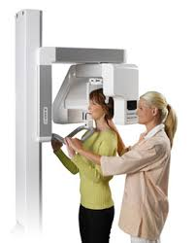
Fogászati góc keresése röntgen segítségével:
PANORÁMAFELVÉTEL: egy felvételen láthatjuk a fogakkal együtt a felső, alsó állcsontot, valamint az arcüreg alsó részét és az állkapocsízületet.

Slide 17
RTG STÁTUSZ: a fogakról ill. az állcsontokról intraorális felvételeket készítünk és azokat úgy rendezzük egymás mellé, hogy a fogak és a parodoncium állapotát át lehessen tekinteni. A felvételek száma a vizsgálat céljától függ.
- 11 filmet készítünk: 6 felül, 5 alul
876 54 321 123 45 678
876 54 321123 45 678
Készíthetünk 14, 16, 18 filmes státuszt is – részletesebb, pontosabb
A felvételeket mindig azonos sorrendben készítjük: bal felső nagyörlőknél kezdjük a jobb felső nagyörlőkig, majd a jobb alső nagyörlőktől a bal alsó nagyörlőkig.

Slide 18
Góc kezelése:
Olyan módszert alkalmazzunk, amely nem a fog eltávolítását, hanem annak megtartását célozza meg.
• Gyökérkezelés, gyökértömés
• Gyökércsúcs eltávolítása
Ezeken az alternatívákon kívül meg kell próbálni az antibiotikum alkalmazását is.
Jelenleg mikrobiológiai szempontból a gócfertőzés megelőzésére a Penicillint, az Amoxicillint, az Erythromicint és a Clindamycint tartják megfelelőnek.
Fontos az antibiotikum adagolásának időzítése is, hogy a beavatkozás idején a lehető legmagasabb koncentrációban legyen jelen.

Slide 19
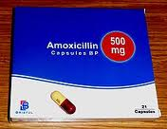
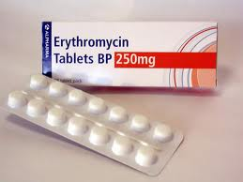
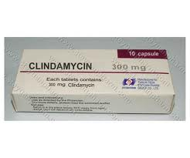
Fogászati beavatkozásokat követően a bakteriaemia a beavatkozás után harminc perc múlva éri el a csúcskoncentrációt.
A más, terápiás jellegű antibiotikum-terápiában szokásos többnapos adagolás helyett a gócbetegség profilaxisára ma már az alább leírt kétszeri adagolást tartják megfelelőnek
▪ Amoxicillin:
3 g 1órával a beavatkozás előtt,
1,5 g 6 órával később
▪ Erythromycin:
800 mg - 1 g 1órával a beavatkozás előtt,
400-500 mg 6 órával később
▪ Clindamycin:
300 mg 1órával a beavatkozás előtt,
150 mg 6 órával később
▪ Gyermekeknél a kornak megfelelő dózis.
Javallat: minden vérzéssel járó fogászati beavatkozás (foghúzás, dentoalveolaris műtétek, subgingivális fogkő-eltávolítás, implantáció stb.)

Slide 20
